Slide 1
BEERLIVERY
Diogo Aires
Marcelo Sousa
Márlon Ferreira
Universidade do Minho
Licenciatura em Ciências da Computação
Bases de Dados
2022/23
GESTÃO DE ENTREGAS AO DOMICÍLIO
17 de janeiro, 2023

Slide 2
QUEM SOMOS
Fundada em Abril de 2019 pelos sócios Martim Rodrigues e Eduardo Magalhães, a Beerlivery entra no ramo de distribuição de cerveja artesanal da região do Minho
Contamos neste momento com 1 administrador, 3 funcionários de armazém e 4 estafetas
Garantimos o abastecimento de cerveja às superfícies comerciais, bares e restaurantes com qualidade e eficiência e pontualidade

Slide 3


EXPANSÃO
A situação pandémica abanou a industria das bebidas alcoólicas sendo o seu consumo inerentemente social
A entrega destes produtos ao domicilio foi a nossa resposta imediata de adaptação

Slide 4
DEPOIS DA TEMPESTADE
Com o fim da pandemia o nosso setor original de entrega às superfícies comerciais normalizou
A entrega ao domicílio revelou-se um sucesso mesmo com esta normalização e veio para ficar
Apesar do sucesso é possível sofrer e no nosso caso esta tempestade tomou a forma de uma crise de logística causada pela expansão além do previsto.
A restruturação é necessária

Slide 5

SOLUÇÃO
A criação de um sistema de bases de dados tornou-se na melhor opção
Procuramos um crescimento estruturado da empresa e uma melhor gestão de recursos humanos e mercadoria
Esta construção não é feita de um dia para o outro sendo necessário um planeamento rigoroso

Slide 6

LEVANTAMENTO DE REQUISITOS
O levantamento de requisitos surge ao fim de três reuniões, uma vez que é impossível o ajuntamento de todos os funcionários no final de um dia de trabalho.
Analise do método de trabalho, e documentos existentes.

Slide 7
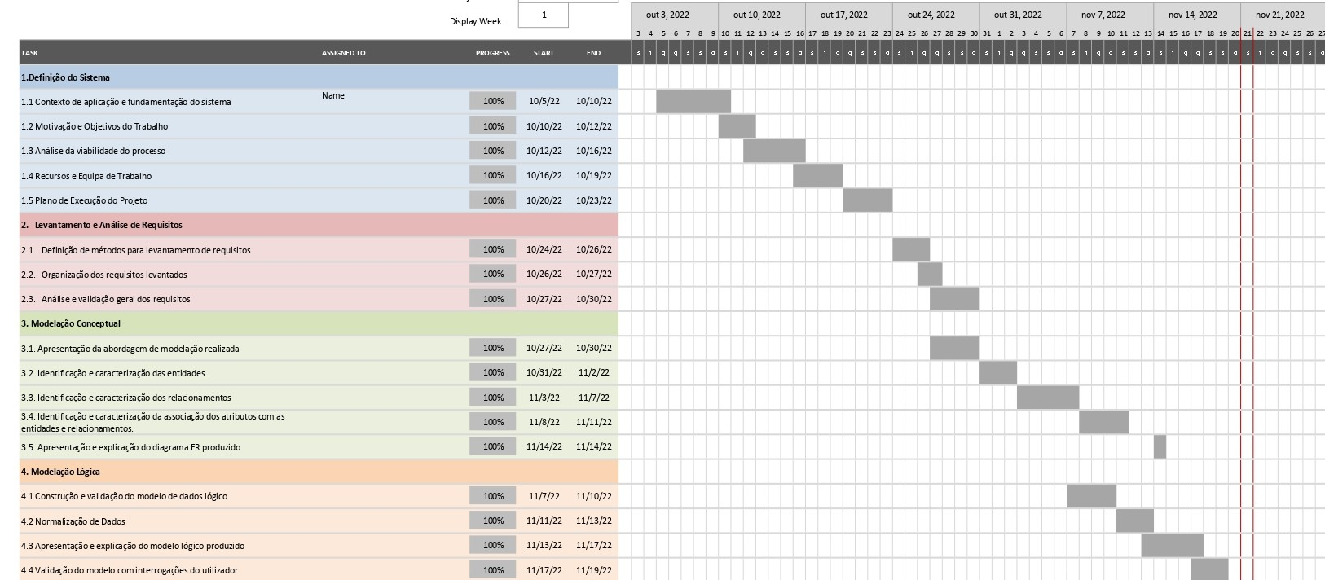
Plano de Execução

Slide 8
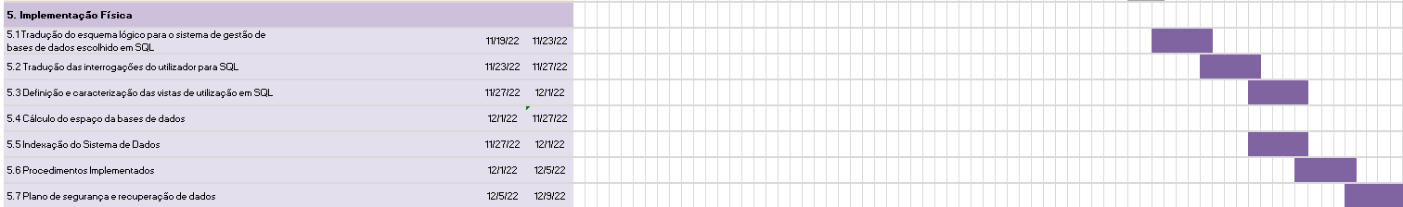
Plano de Execução

Slide 9

REQUISITOS DE DESCRIÇÃO
Deve existir o registo do cliente contendo o nome, data de nascimento, morada, email e numero de telemóvel.
Numa fase inicial contamos com um armazém para o armazenamento da mercadoria
A entrega ao domicilio é garantida por estafetas
Cada encomenda deve conter a morada, estafeta, cliente, número de encomenda e método de pagamento

Slide 10
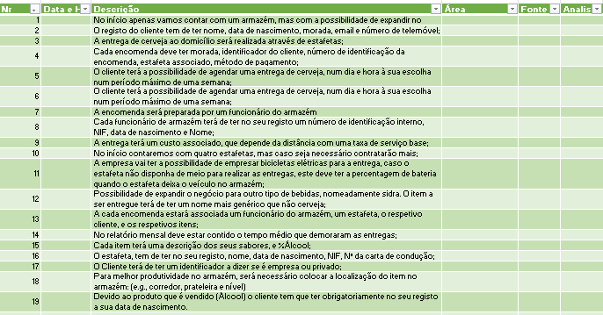
REQUISITOS DE DESCRIÇÃO

Slide 11
REQUISITOS DE EXPLORAÇÃO
REQUISITOS DE CONTROLO
O cliente recebe sempre pelo meio de contacto registado, o estado do seu pedido.
O sistema deve providenciar toda a faturação, mensalmente.
O administrador recebe semanalmente estatísticas de venda.
Cada estafeta terá somente acesso aos seus pedidos.
Cada funcionário do armazém deve ter acesso a todos os movimentos.
Como administrador, é possível gerenciar todos os pedidos.
O cancelamento dos pedidos deve ser aceite pelos funcionários do armazém.

Slide 12
ENTIDADES
Cliente
Termo genérico que representa a pessoa que efetua uma compra.
Encomenda
Termo genérico que representa a compra realizada pelo cliente.
Armazém
Termo genérico que representa um local de armazenamento dos itens.
Veículo
Termo genérico que representa o veículo usado pelo estafeta.
Funcionário_Armazem
Termo genérico que representa a pessoa que trabalha no armazem.
Estafeta
Termo genérico que representa a pessoa que leva a encomenda ao cliente

Slide 13

RELACIONAMENTOS DAS ENTIDADES
Entre as entidades referidas anteriormente, conseguimos, facilmente, encontrar algumas relações entre elas.
Encomenda ↔ Cliente
Encomenda ↔ Item
Encomenda ↔ Estafeta
Encomenda ↔ Funcionário de armazém
Encomenda ↔ Armazém
Estafeta ↔ Veículo
Armazém ↔ funcionário de armazém:
Armazém ↔ estafeta:

Slide 14
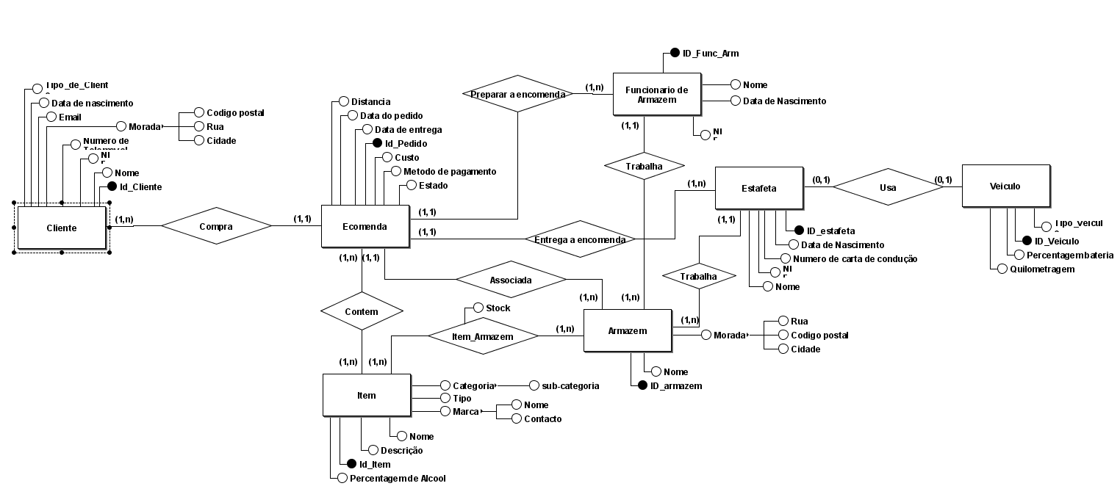
MODELO CONCEPTUAL

Slide 15
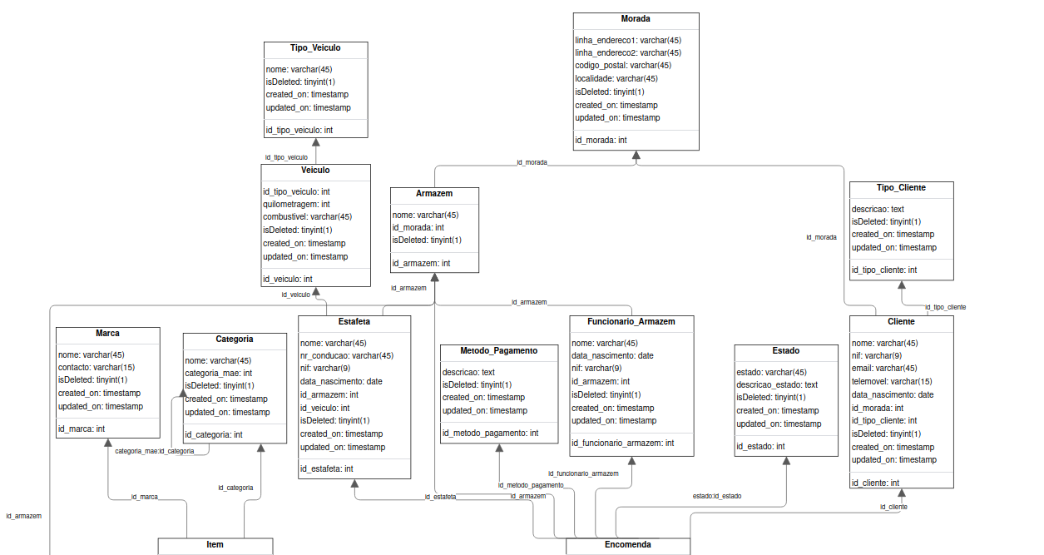
MODELO LÓGICO

Slide 16
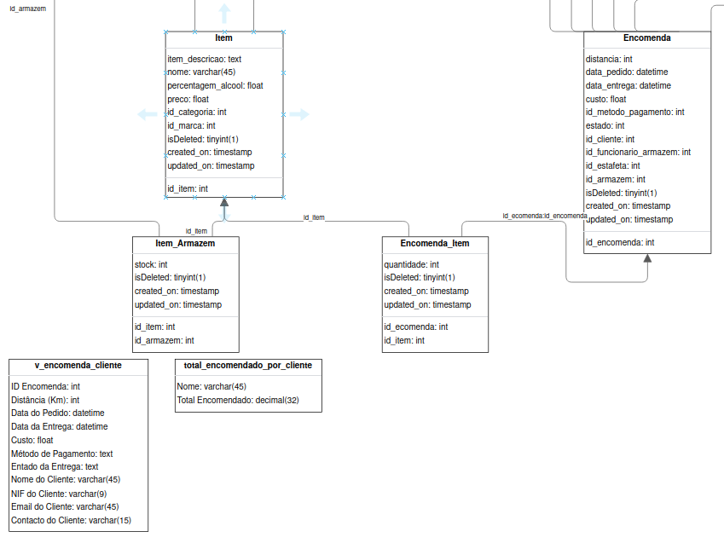
MODELO LÓGICO
O modelo lógico, neste momento. respeita as primeiras três formas normais.

Slide 17

IMPLEMENTAÇÃO
Para a implementação deste projeto decidimos adotar o MySWL, uma vez que é uma ferramenta bastante intuitiva.
O MySQL é um Sistema de Gestáo de Base de Dados open-source, que se assenta sobre um paradigma relacional.

Slide 18
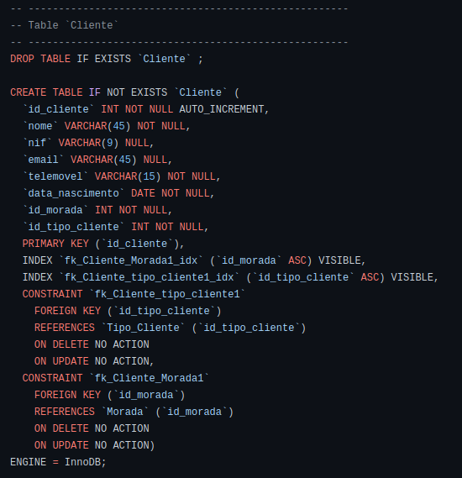
IMPLEMENTAÇÃO
Tables

Slide 19
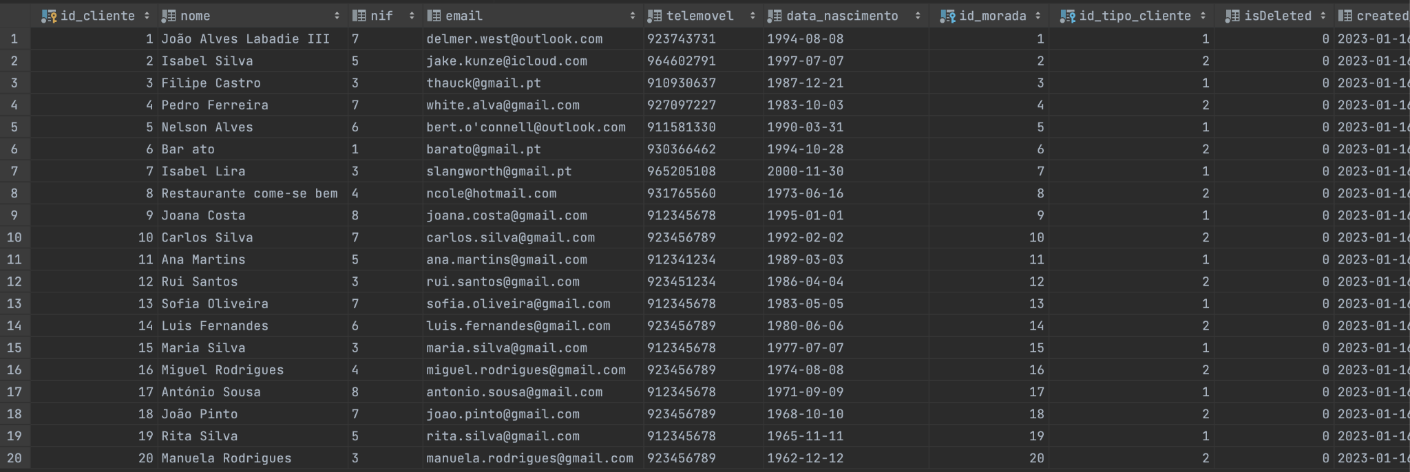
As tabelas contêm todos os dados retidos numa base de dados. Neste caso, a tabela Cliente, contendo todos os dados dos respetivos clientes da Beerlivery.

Slide 20
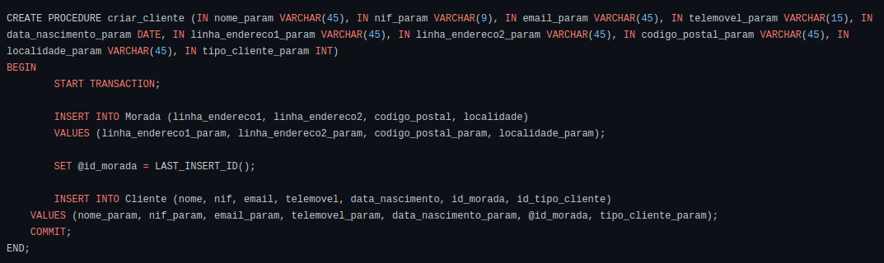
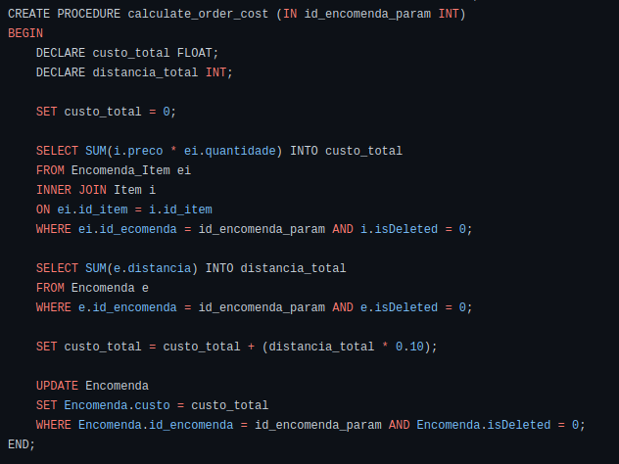
IMPLEMENTAÇÃO
STORE PROCEDURE
Apresentamos agora alguma das store procedures como a “criar_cliente” e “calculate_order_cost”
Podemos dizer que as Store Procedure são “pedaços” de SQL code que podem ser guardados para, posteriormente serem usados novamente.

Slide 21
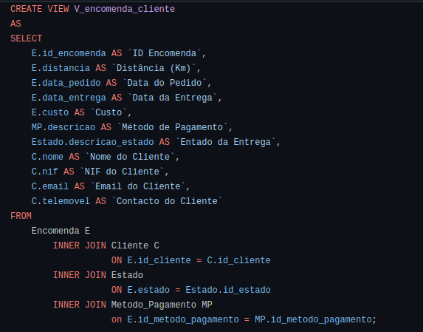
IMPLEMENTAÇÃO
View

Slide 22
Mas o que é uma view?
Podemos considerar uma view como uma tabela virtual cujo conteúdo é defenido por uma query. Tal como uma tabela possui um conjunto de colunas (devidamente designadas) assim como um conjunto de dados.
Neste caso, …

Slide 23


IMPLEMENTAÇÃO
Queries
Alguma das queries definidas:

Slide 24
Mas o que é uma query?
Uma query pode ser uma solicitação de informações feita ao sistema, ou uma ação sobre os dados, ou ambas.
Neste caso, …

Slide 25
IMPLEMENTAÇÃO
Cálculo do espaço da Base de Dados:
Em media cada Tabela ocupa:
Cliente : 165 Bytes
Encomenda : 80 Bytes
Item : 287 Bytes
Armazém : 48 bytes
Morada : 159 Bytes
Tipo de Cliente : 44 Bytes
Funcionário : 65 bytes
Estafeta : 140 Bytes
Anualmente espera-se que haja um aumento de:
1 Funcionário de armazém
2 Estafetas
20 Itens/anos
Anualmente espera-se que haja um aumento de:
1 Funcionário de armazém
2 Estafetas
20 Itens/anos
Mensalmente espera-se em média
25 Novos clientes
Diariamente uma media
15 encomendas
Considerando o paramentos acima espera-se que seja necessário 541285 Bytes/ano
(65+2*140+20*287+25*12*(159+165) +15*365*80).

Slide 26
IMPLEMENTAÇÃO
Plano de Segurança e Recuperação
Backups diários.
Um registo, quando apagado, mantém-se na base de dados, mas é dado como eliminado, através da flag isDeleted.
Timestamps de criação e update: - Identificam quando os registos foram criados ou atualizados
- Entre outros

Slide 27
CONCLUSÃO
A construção do sistema de gestão de base de dados foi bem sucedida. Este foi projetado para ser seguro e intuitivo no seu uso. Trabalhamos diligentemente para garantir que todas as especificações fossem atendidas.
Existem alguns aspetos a melhorar como a utilização de índices, o uso de tabelas temporárias, otimização de consultas cujos levariam a uma melhor performance do sistema. A separação de permissões de utilização também acabou por não ser implementado.
Diferentes utilizadores como Cliente, Funcionário e até administrador teriam diferentes
permissões de acesso e modificação da base de dados.

Slide 28
BEERLIVERY
Diogo Aires
Marcelo Sousa
Márlon Ferreira
Universidade do Minho
Licenciatura em Ciências da Computação
Bases de Dados
2022/23
GESTÃO DE ENTREGAS AO DOMICÍLIO
17 de janeiro, 2023

